Slide 1
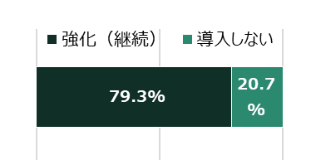
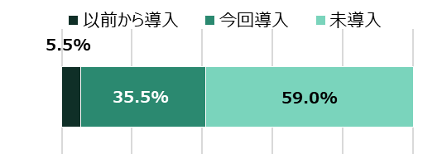
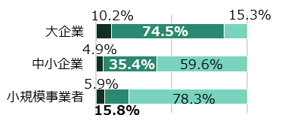
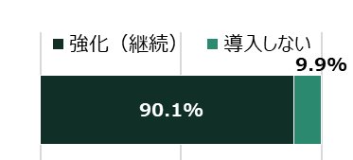
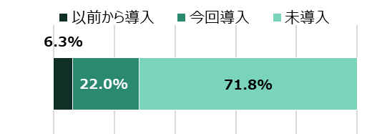
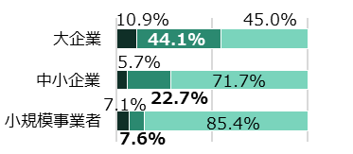
府内企業におけるテレワーク等のICT導入状況
＜ 新型コロナウイルス感染症に関する府内企業の実態調査（8/31報道提供資料）より ＞
資料２－５
在宅勤務（テレワーク）
◇コロナ禍を契機として、府内企業のテレワーク導入率は7.5倍の41.0%に増加、特に大企業は8倍超の84.7％に急増
≪導入率≫
【企業規模別】
84.7%
【業種別】
≪今回導入企業の継続率≫
今回導入率
情報通信業 | 78.6%
学術研究、専門・ 技術サービス業 | 58.4%
卸売業 | 44.7%
導入率 約7.5倍【41.0%】
(n=216)
(n=2,057)
(n=405)
大企業ではいずれの業種も同様に導入が進んでいるが、中小企業では業種によりばらつきがみられる
オンラインでの商談等の営業活動
◇テレワーク以外にも、営業活動（4.5倍）などの事業活動におけるICT導入が加速
≪導入率≫
【企業規模別】
【業種別】
≪今回導入企業の継続率≫
今回導入率
情報通信業 | 53.8%
卸売業 | 31.6%
製造業 | 30.6%
(n=202)
導入率 約4.5倍【28.3%】
(n=1,942)
(n=396)
営業やICTを新たに
導入した企業の9割以上で活用が定着
特に導入が進展している大企業や情報通信業に比べ、中小企業や製造業では導入が遅れているが、今回のコロナ禍を契機に進展がみられた
新事業実施に伴う自社の弱み
◇新事業に取組む府内企業の最大の課題は「AI/IoT対応力」で、特に小規模事業者では「資金力」が課題
【企業規模別】
 | 大企業 | 中小企業 | 小規模事業者
ＡＩ/IoT対応力 | 46.1% | 39.7% | 25.7%
資金力 | 9.9% | 27.6% | 45.7%
【調査概要】 実施：商工労働部・政策企画部 対象：府内企業10,000社 回収：3,057社（回収率：30.6%） 実施期間：2020/7/10～31
※本調査は、府内全企業（28万社）から対象となる1万社を無作為に抽出して実施した調査であるため、調査結果には、府内企業の全体を表す一定の代表性を備えている。

